Slide 1
Игра «Wolf & Eggs»
авторы: Трофимов Максим
Калинин Дмитрий
Каргин Глеб

Slide 2
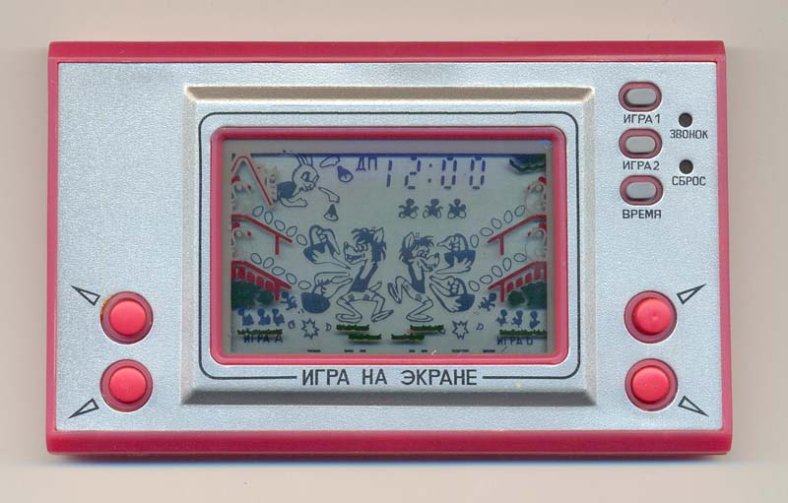
Тема проекта

Slide 3

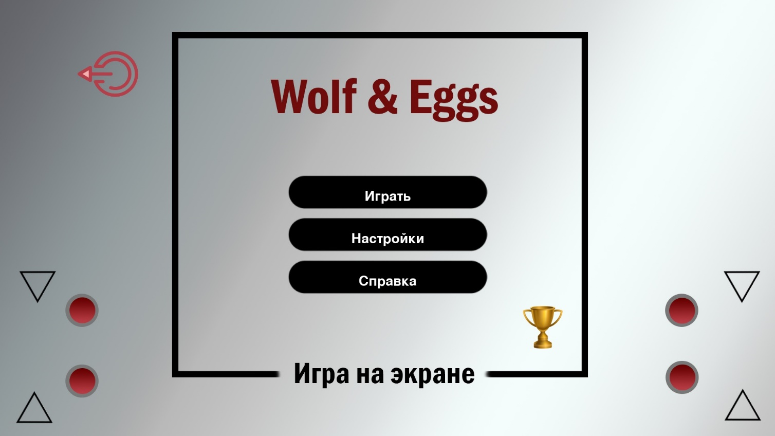
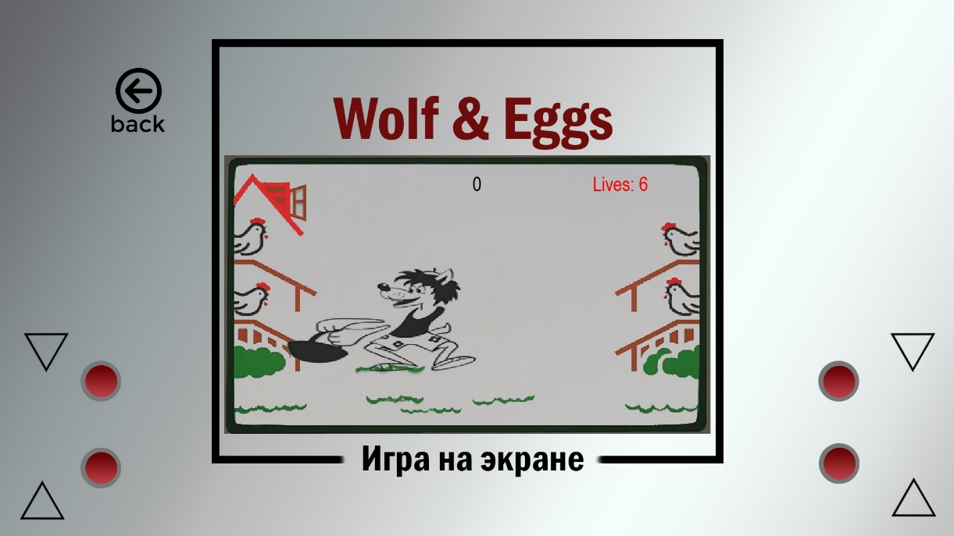

Slide 4


Slide 5

